Slide 1

ICT LITERACY Program Studi Informatika PENDAHULUAN
Cian Ramadhona Hassolthine, S.Kom., M.Kom

Slide 2
LEARNING MATERIAL
RPS/RPP
Video Pembelajaran
Modul
Link Support
Assesment
PPT

Slide 3
Berkaitan Dengan Konsep-konsep Dasar Literasi Informasi Dan Keterampilan Dalam Pemanfaatan Informasi Pada Abad 21 Dengan Menggunakan Berbagai Sumber Daya Informasi Yang Tersedia Baik Dalam Bentuk Fisik Maupun Digital, Berkaitan Dengan Penggunaan Perangkat Lunak Komputer Dan Teknologi Informasi Dalam Mendukung Capaian Professional Di Dunia Kerja
DESKRIPSI MATA KULIAH

Slide 4
Video Conference
Dalam 1 semester setiap mata kuliah (MKU) diadakan Video Conference (VICON) 4 kali/minggu (W), jumlah total VICON adalah 4 kali.
Vicon merupakan layanan wajib dosen yang terjadwal
Tidak wajib diikuti oleh mahasiswa
Mahasiswa diwajibkan menyimak dokumentasinya di LMS

Slide 5
Sistem Absensi untuk mahasiswa
based on recorded activities
Bagi mahasiswa yang full time a week =
Aktifitas diskusi forum
Aktifitas membaca/menyimak learning material
Aktifitas membuat resume online
Aktifitas vicon dg dosen
Mengerjakan quiz mingguan
Bagi mahasiswa yang bekerja =
Aktifitas diskusi forum
Aktifitas membaca/menyimak learning material
Mengerjakan quiz mingguan

Slide 6
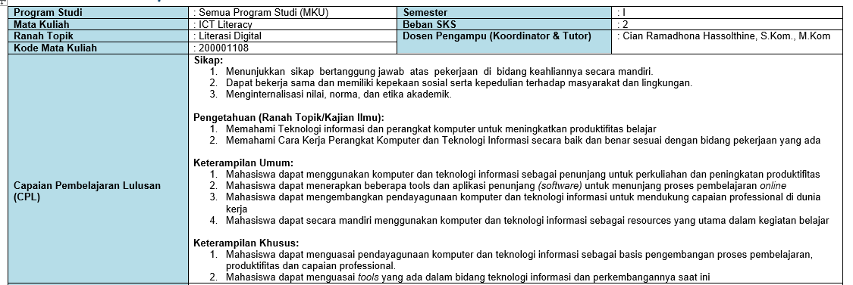
RENCANA PEMBELAJARAN SEMESTER (RPS) ICT LITERACY

Slide 7
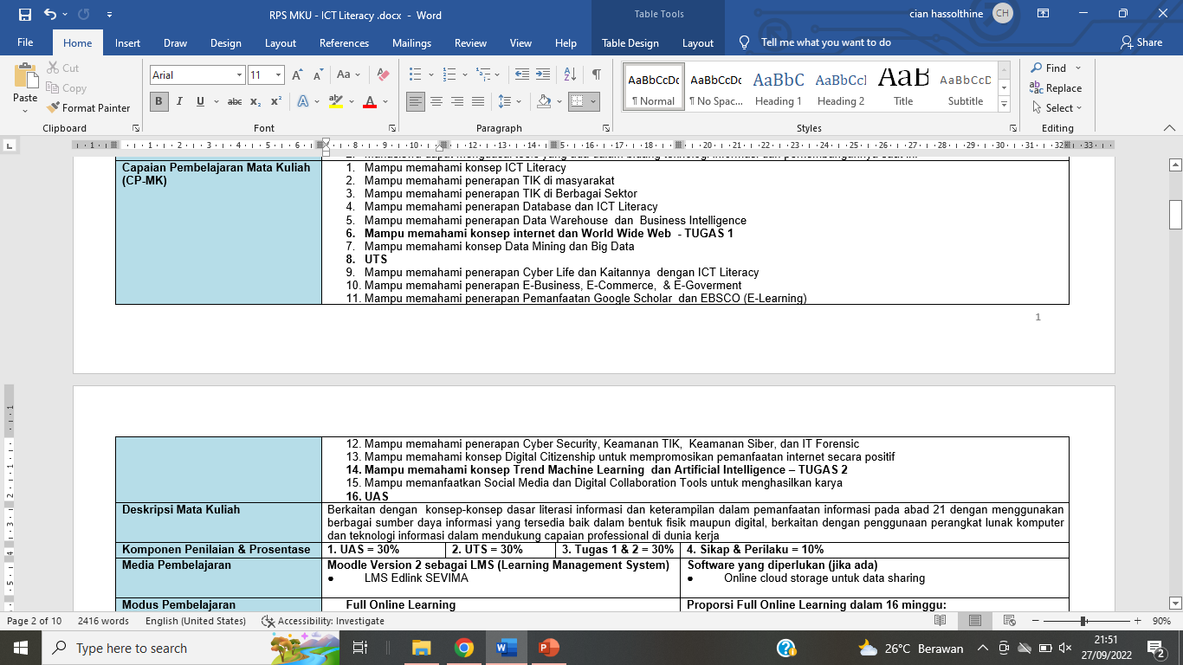
RENCANA PEMBELAJARAN SEMESTER (RPS) ICT LITERACY

Slide 8
Komponen Penilaian
TUGAS 1 : 15 %
UTS : 30 %
TUGAS 2 : 15 %
UAS : 30 %
SIKAP DAN PERILAKU : 10%

Slide 9
Pembelajaran berbasis output: MKU
Untuk setiap MKU dapat dirancang sebagai proses pembelajaran menghasilkan output berupa paper/makalah/aktifitas proyek/Implementasi/Karya inovatif dan kreatif
Karya/kegiatan dapat dikerjakan dg mandiri/kelompok
Paper/makalah dipresentasikan dg cara colloquium/FGD
UTS dan UAS dapat dijadikan sebagai minggu konversi dari assessment ke dalam bentuk demonstrasi skill dg presentasi paper/karya/kegiatan
Karya/kegiatan dapat diterbitkan di journal online/media online
Hasil output dilakukan assessment oleh dosen untuk menjadi nilai UTS/UAS

Slide 10
Assesment
Tugas 1 = Proposal
UTS = Hasil Sementara
Progress 40%
Tugas 2 = Hasil Sementara
Progress 60%
UAS = Hasil Akhir Tugas dan Presentasi
Progress Akhir 100%

Slide 11
Contoh output/karya inovatif/kegiatan produktif ICT Literacy
Merancang software sederhana
Membuat paper/makalah terpublikasi
Mengadakan kegiatan pelatihan ICT Literacy untuk warga sekitar
Membuat artikel tentang ICT Literacy

Slide 12
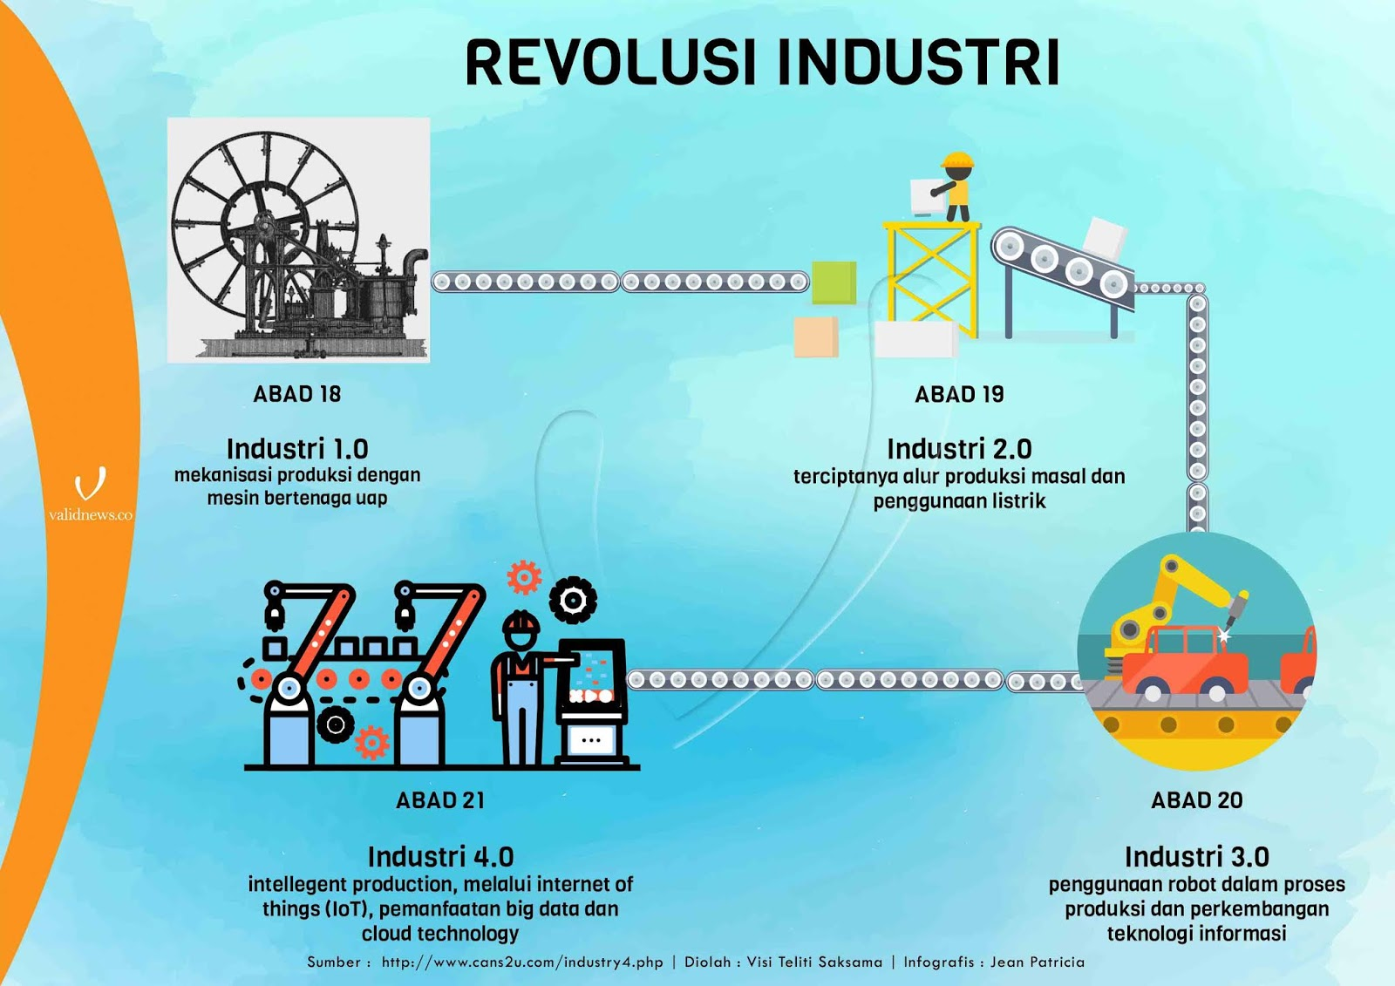
Materi 1 : Revolusi Industri 1.0 sampai Industri 4.0

Slide 13
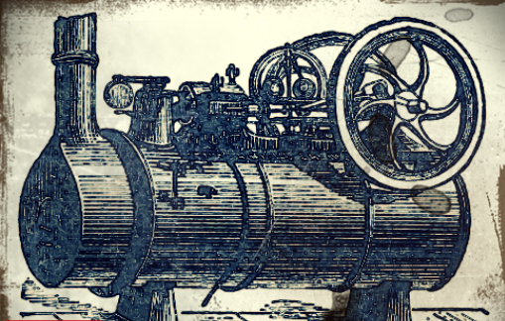
Industri 1.0
Istilah ini pertama kali muncul sekitar tahun 1750-an. Tahun-tahun tersebutlah yang sering disebut masa revolusi industri 1.0. Pada masa tersebut, terjadi perubahan secara besar-besaran dalam bidang pertanian, manufaktur, pertambangan, transportasi, dan teknologi. Revolusi bermula ketika mesin bertenaga air dan uap dikembangkan untuk membantu pekerja.

Slide 14
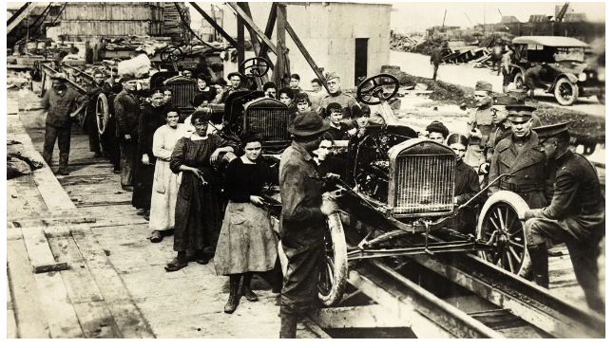
Industri 2.0
Revolusi industri 2.0 dimulai pada tahun 1913 dengan menciptakan Assembly Line atau lini produksi yang menggunakan ban berjalan (conveyor belt). Saat itu, proses produksi otomatis berubah total. Tak ada lagi orang yang harus menyelesaikan satu mobil dari awal sampai akhir proses perakitan. Sebab, mereka telah terorganisir menjadi tenaga spesialis yang hanya mengurusi satu satu stasiun kerja, seperti pemasangan kaki-kaki mobil atau ban.

Slide 15
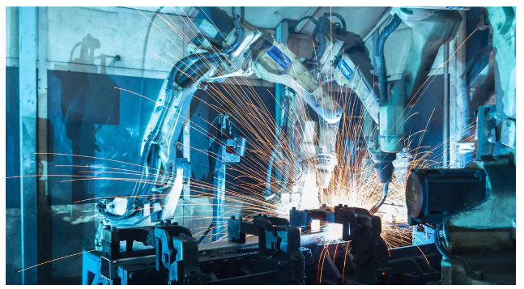
Industri 3.0
Berbeda dengan revolusi industri 1.0 dan 2.0, revolusi ketiga ini ditandai dengan digantikannya tenaga manusia. Bisa dikatakan, revolusi industri 3.0 merupakan saat dimana penemuan mesin penggerak memiliki kemampuan untuk berpikir secara otomatis, seperti robot ataupun komputer.

Slide 16
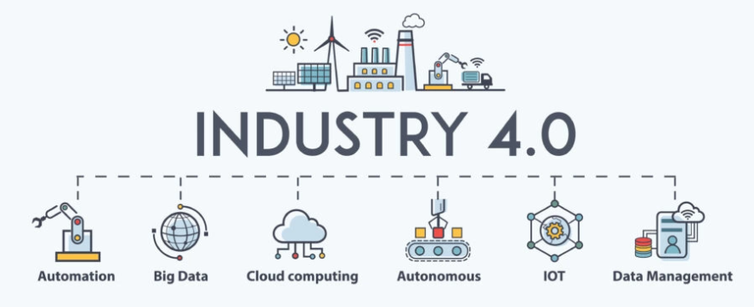
Industri 4.0
Di beberapa negara dan diawali oleh perusahaan-perusahaan besar, penerapan konkret Industri 4.0 sudah banyak terlihat. Sebagai contoh:
Kendaraan dan peralatan industrial otonom: pelabuhan dengan kemampuan menggerakkan katrol dan mengatur lalu-lintas kendaraan sebagai bentuk peningkatan efisiensi dalam sistem transportasi dan penyaluran kontainer barang.

Slide 17
Industri 4.0
Mobil otonom dengan sistem kemudi dan navigasi cerdas juga mulai bermunculan.
Robot: Di gudang barang misalnya, sudah ada robot yang bisa memilih barang dan mengantarnya ke pintu distribusi.
3D Printer: File bentuk digital di komputer bisa secara langsung diproduksi menggunakan mesin pencetak jenis ini. Bahan mentah yang digunakan juga bervariasi misalnya plastik dan logam.

Slide 18


